Slide 1


专注北美市场的
AI-native
营销与增长团队
策略判断 · 营销规划 · 关键执行
我们是谁
OUTRISE / COMPANY INTRODUCTION
01 / 20

Slide 2

我们是谁
专注北美，以策略判断连接行动
为消费品牌与科技创业公司提供北美市场的营销支持。我们从业务目标和用户需求
Outrise
出发，明确市场方向、建立品牌表达，规划渠道与资源投入，并推进约定的关键营销工作。
北美市场聚焦
以策略判断为先
AI-native
工作方式
围绕当地用户、市场环境与
明确面向谁、表达什么价
融入研究、知识积累、任
AI
渠道特点，做出贴合目标市
值、优先投入哪里，将业务
务协同与内容生产，团队负
场的营销选择。
目标转化为营销重点。
责商业判断与质量。
我们是谁
02 / 20

Slide 3
我们服务谁
服务消费品牌与科技创业公司
同样聚焦北美，回应不同的业务需求。
CONSUMER BRANDS
TECH STARTUPS
消费品牌出海
科技创业公司
GTM
面向希望进入或拓展北美市场的
品
面向不同类型的科技创业公司，围绕市
To C
牌，兼顾电商销售增长，以及品牌认
场进入与增长（
），讲清产品价
GTM
知、定位与持续传播。
值、明确目标用户，并确定当前阶段的
营销重点。
品牌建设／电商增长
市场进入／增长规划
我们服务谁
03 / 20

Slide 4
我们是谁
深入业务讨论，统筹关键工作
围绕业务目标参与关键营销工作，让客户团队、
与专业伙伴按同一计划协作。
Outrise
共同判断
把产品与业务信息放进市场和用户视角中讨
论，比较方向，确定营销重点。
营销统筹
将目标转化为阶段计划，协调各方分工，让
持续参与
内容、渠道和资源安排相互衔接。
关键营销工作
约定执行
推进双方确认的关键任务，跟进进展，并把
市场反馈带回后续讨论。
从关键选择到后续推进，持续提供营销判断与协作支持。
我们是谁
04 / 20

Slide 5
我们做什么
两项核心能力，连接策略与执行
以营销判断和渠道规划统筹工作，按目标组合执行能力。
核心能力｜明确营销方向与增长路径
营销策略与品牌基础
渠道运营与增长
理解市场与用户，明确定位、价值表达
规划渠道组合、资源投入与运营路径，
与营销优先级。
结合反馈持续调整。
直接执行｜推进关键工作，交付约定成果
内容营销
达人营销
广告与投放
内容方向与素材
达人筛选与合作
投放规划与优化
专业协作
能力示例：渠道拓展 · 落地执行 · 技术搭建等
由
判断所需能力，联系、筛选并协调合适资源。
Outrise
我们做什么
05 / 20

Slide 6
我们做什么 · 核心能力
01
营销策略与品牌基础
把业务信息转化为市场判断，让品牌表达与阶段行动有共同依据。
面向谁
表达什么价值
优先做什么
市场与用户判断
定位与价值表达
GTM
与营销路线
梳理产品、业务目标与目标
明确为谁创造什么价值，形
确定阶段重点、渠道优先级
人群，理解需求、使用场景
成适合北美市场的定位、叙
与资源安排，形成可以推进
和购买考虑。
事和沟通重点。
的行动计划。
形成的工作成果
形成的工作成果
形成的工作成果
用户与需求梳理
定位与价值表达
阶段营销路线图
我们做什么 · 核心能力
01
06 / 20

Slide 7
我们做什么 · 核心能力
02
渠道运营与增长
把渠道选择、资源投入和关键行动放在同一条增长路径上。
从渠道到行动
确定渠道组合
渠道角色与组合
结合用户路径与业务阶段，判断社交媒体、电商平台、品牌官网
渠道角色
及其他渠道各自的作用。
安排资源与行动
资源安排与执行分工
资源投入
明确投入顺序、预算重点、内容需求和团队分工，让关键工作能
够衔接推进。
市场反馈
根据反馈持续调整
表现复盘与调整建议
结合渠道表现和用户反馈，判断哪些方向值得继续投入，调整下
一步计划。
我们做什么 · 核心能力
02
07 / 20

Slide 8
我们做什么 · 直接执行
三类执行能力，承接关键任务
根据策略选择工作模块，由
直接推进约定的关键执行。
Outrise
内容营销
达人营销
广告与投放
围绕品牌与产品价值，制定
筛选与触达适配达人，策划
制定投放计划，协同广告素
内容方向、创意和传播计
合作方式，沟通内容要求，
材，执行约定渠道的广告工
划，制作约定的图文、视频
推进发布并复盘合作表现。
作，并根据反馈优化。
及社媒素材。
内容方向／创意方案／传播素材
达人筛选／合作沟通／发布跟进
投放计划／广告执行／优化建议
具体渠道、素材与推进职责根据项目目标约定。
我们做什么 · 直接执行
08 / 20

Slide 9

我们做什么 · 专业协作
判断专业需求，连接合适资源
当项目需要我们直接执行范围之外的专业能力，
会协助判断需要什么支持，再联系、筛选并协调合适的资源。
Outrise
渠道拓展
根据业务目标识别合适的渠道与合作资源，
协助建立联系并推进沟通。
落地执行
判断专业需求
梳理执行任务与协作要求，对接合适团队，
协调工作衔接。
连接合适资源
技术搭建
梳理项目所需的技术支持，
对接合适的搭建与实施团队。
专业协作包括但不限于以上示例，具体能力、分工与工作范围按项目约定。
我们做什么 · 专业协作
09 / 20

Slide 10
怎样推进项目
让营销工作有依据、有计划、有成果
把策略、规划、执行和反馈转化为团队能够使用的工作成果。
定位与价值表达
渠道组合与行动计划
说明目标用户、核心价值与沟通重点，以
明确阶段重点、投入顺序、资源安排与责
及重要选择背后的判断依据。
任分工。
约定的执行成果
复盘记录与后续建议
按合作范围交付内容素材、达人合作、广
整理渠道表现与用户反馈，提出下一轮行
告工作等关键成果。
动与调整建议。
交付项、深度与形式根据合作目标共同明确。
怎样推进项目
10 / 20

Slide 11
怎样推进项目
从业务理解到复盘，六步推进项目
在关键选择与计划上形成共识，再推进执行、反馈和调整。
01
共同梳理业务与目标
02
03
共同确认关键选择
理解业务
建立判断
确定选择
明确产品、目标、现有
研究市场与用户，识别
比较方向与优先级，确
基础与资源约束。
核心营销问题。
认当前重点。
04
共同确认计划与分工
05
06
共同讨论后续行动
制定规划
推进执行
复盘调整
形成阶段计划、任务分
推进约定任务，协调客
结合市场反馈，确定下
工与资源安排。
户团队与专业伙伴。
一步行动。
客户参与关键选择与计划确认；
组织推进约定工作。
Outrise
怎样推进项目
11 / 20

Slide 12

为什么选择我们 ·
AI-native
已融入我们的内部执行体系
AI
已建立高度自动化、智能化、以
为驱动的执行体系。
Outrise
AI
研究与知识
规划与任务
内容与创意
反馈与改进
整理资料与信息
衔接信息与计划
支持创意探索
整理项目反馈
积累项目经验
协调任务与进度
协同素材生产
更新知识与流程
形成知识基础
跟进工作反馈
推进内容迭代
支持下一轮工作
团队负责商业判断、方向与质量。
为什么选择我们 ·
AI-native
12 / 20

Slide 13
为什么选择我们 · 市场理解
理解技术，也理解市场
把产品逻辑，转化为用户能够理解的价值与营销行动。
产品价值
理解产品、目标与需求，把产品力转化为具体价值
与使用场景。
市场变化
关注
对信息发现、内容传播和用户决策的影响，持续调整策略
AI
与渠道选择。
快速适应
衔接研究、创意与市场反馈，更灵活地组织尝试，并调整下一轮
行动。
为什么选择我们 · 市场理解
13 / 20

Slide 14
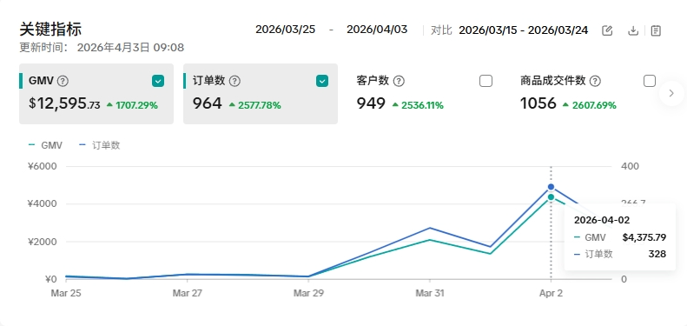
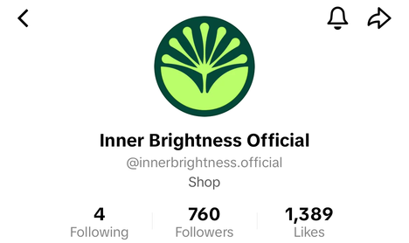
项目经验 /
Inner Brightness
两个月推进北美渠道冷启动
团队参与北美
渠道冷启动，以达人合作与
TikTok
辅助素材测试，
AI
快速验证内容方向、获取流量并推动销售。
2
个月
$10K+
完成项目落地
月销售额超过
万美元
1
选择切入方向
明确卖点、受众与达人合作重点。
组织达人与素材
推进达人合作，以
辅助测试脚本。
AI
—
｜
2026/03/25
根据反馈迭代
04/03
GMV $12,595.73
@
innerbrightness.official
结合内容与投放反馈，持续迭代。
官方账号与内容发布阵地
截图为独立期间数据，非整月统计
项目经验
14 / 20

Slide 15
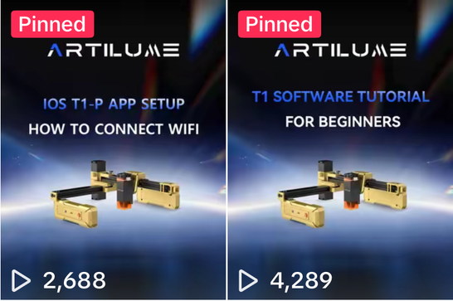

项目经验 /
ARTILUME
重新规划
，推动第二阶段增长
GTM
面对销量增长放缓与达人渠道依赖，团队参与调整
，
GTM
拓展品牌表达、自有内容矩阵与
之外的曝光。
TikTok
原有增长方式
调整后的
GTM
销售高度依赖达人渠道
建立自有内容，丰富品牌流量来源
技术参数多，理解门槛高
围绕场景、创作价值与操作体验表达产品
渠道动作相对分散
统筹内容、达人、投放与站外曝光节奏
从达人出单，拓展为
品牌与内容共同驱动
支持科技硬件产品
在美国市场的二次增长。
操作教程与产品使用场景
项目经验
15 / 20

Slide 16

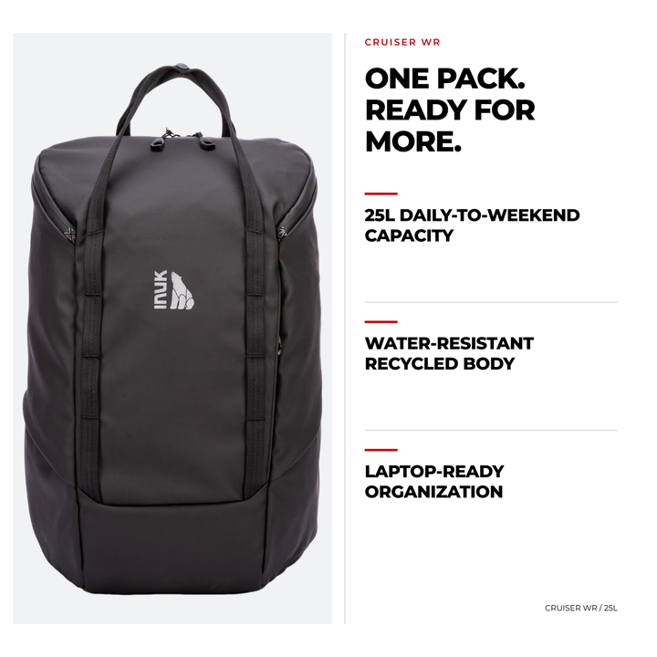
项目经验 /
INUK
从品牌定位到北美市场表达
参与
的北美品牌冷启动，将品牌理念、产品特点与用户需求连接，
INUK
形成可持续用于内容、店铺与渠道传播的营销基础。
市场与产品判断
明确目标用户、使用场景、
主推产品与阶段优先级。
品牌与价值表达
围绕
，梳理
Common Nature
适合北美用户的品牌叙事。
可复用的内容资产
将定位落实到产品卖点、
品牌故事内容资产
视觉素材与渠道文案。
基于既有
Common Nature
理念
CRUISER
产品卖点与视觉表达
基于品牌既有理念与素材，进行表达梳理和渠道应用。
项目经验
16 / 20

Slide 17
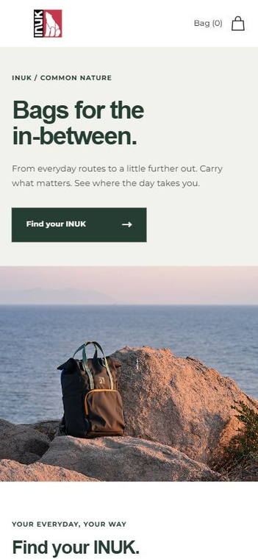
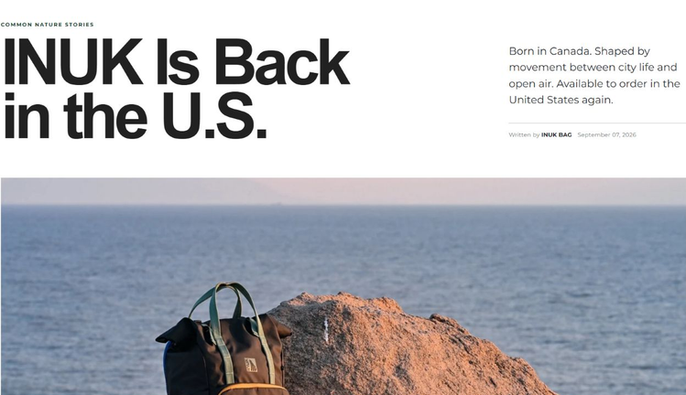
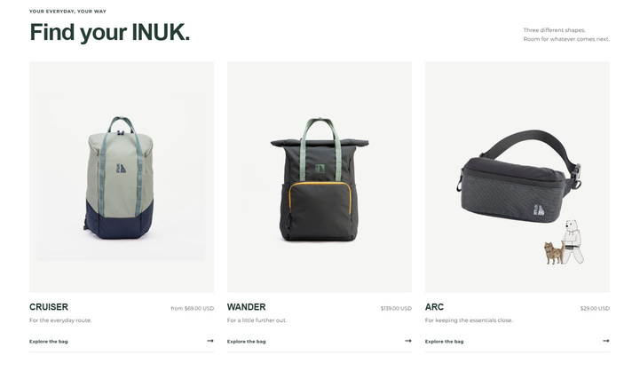

项目经验 /
INUK
让内容、达人和渠道协同运行
将统一的品牌与产品表达落实到内容、达人、广告和渠道承接，
通过持续复盘调整工作重点。
内容与产品素材
产品图、场景内容、品牌文章与短视频。
达人及广告触达
达人筛选、建联、寄样与发布跟进。
官网与电商承接
已上线品牌文章与广告落地页
衔接
、
与官网购买路径。
TikTok
Amazon
表现复盘与调整
测试素材，调整关键词与预算，持续复盘。
项目经验
17 / 20

Slide 18

谁来为客户负责
一个入口，由
统一负责
Outrise
在约定合作范围内，统筹策略、进度、质量与专业伙伴，对整体合作交付负责并背书。
客户
统一负责与背书
策略与决策
项目统筹
直接执行
专业协作
理解业务，提出判
协调任务、进度与沟
承担约定的内容、达
组织专项伙伴，明确
断，制定方向与阶段
通，跟进交付、处理
人、广告与投放等关
要求与分工，衔接整
规划。
协作问题。
键工作。
体交付。
伙伴参与执行时，客户仍由
统一承接。
Outrise
谁来为客户负责
18 / 20

Slide 19
如何与我们合作
按业务阶段，选择合适的合作深度
以策略咨询为核心，结合业务目标约定工作范围与执行支持。
策略咨询
阶段性
GTM
／
持续营销统筹
品牌项目
与团队支持
需要厘清问题与方向
需要推进阶段性目标
需要持续判断与推进
围绕市场、定位或渠道等明
围绕明确的阶段目标，共同
持续参与重点讨论、资源协
确问题，形成判断、建议与
制定方案，完成规划与选定
调与工作复盘。在持续合作
行动方向。
的关键执行。
中，我们承担类似外部
CMO
的营销统筹职责，并按约定
推进关键工作。
每次合作共同明确：目标、交付、分工与评估方式。
如何与我们合作
19 / 20

Slide 20
从你的北美市场
产品与业务
目标开始
你为谁提供什么价值？
北美市场目标
当前最希望推进什么？
告诉我们你的产品、目标与当前营销难题，一起确定合适的合
作切入点。
营销难题
hello@outrisetech.com
哪些营销工作需要支持？
开始合作
专注北美市场的
AI-native
营销与增长团队
20 / 20

